Slide 1
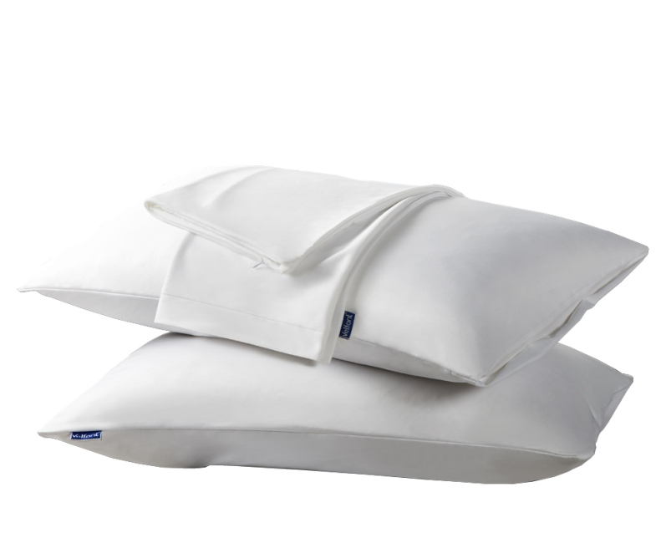

国际防螨知名品牌
品 牌 Velfont
名 称 防螨防水天然有机棉枕套一对
产品型号 Y160B
规格参数 枕套：50*75CM
颜 色 白色
材 质 表层：100%有机棉 里料：聚氨酯；
商品介绍 1、专业控制过敏原。
2、Neotherm® membrane高科技薄膜，防水 超透气，100%物理阻隔螨虫。
3、 100%进口有机棉（全程可追溯），A类婴 儿级标准。
市 场 价 688元
礼品公司供价 289元
税种类别 增值税
生产周期 30天

